Slide 1
Stafræn vegferð í skipulagsmálum: Bylting í yfirsýn, miðlun og samráði
Skipulagsdagurinn 2022
Ólafur Árnason, Albert Þorbergsson og Gréta Hlín Sveinsdóttir

Slide 2
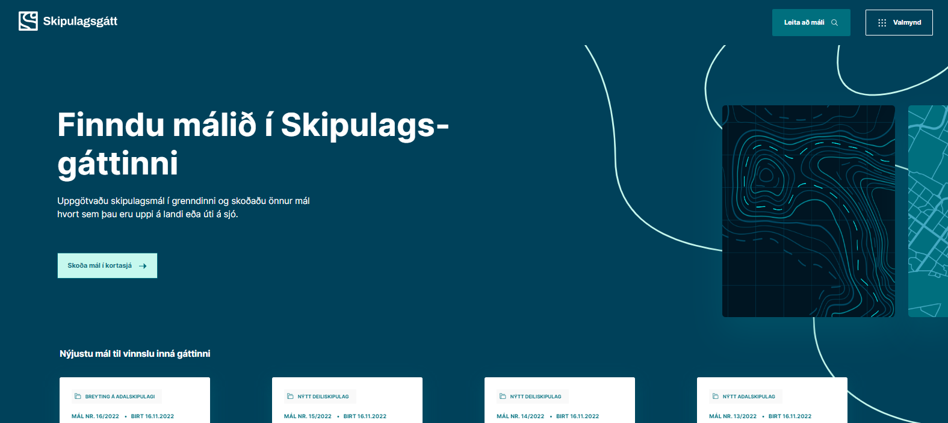
Skipulagsgáttin

Slide 3
Hvað er Skipulagsgátt?
Skipulagsgátt á rót sína í skipulagslögum og lögum um umhverfismat framkvæmda og áætlana
Í skipulagslögum segir (46. gr. 4. mgr.): „Skipulagsstofnun skal starfrækja landfræðilega gagna- og samráðsgátt um gerð landsskipulagsstefnu og skipulagsáætlana, þ.m.t. skipulag haf- og strandsvæða, umhverfismat og framkvæmdaleyfi. Nota skal gáttina við skipulagsgerð og útgáfu framkvæmdaleyfa og skulu allar umsagnir berast í gáttina. Aðgangur að gáttinni skal vera öllum opinn og án endurgjalds.“
Í lögum um umhverfismat segir (7. gr.): „Skipulagsstofnun starfrækir landfræðilega gagna- og samráðsgátt um skipulag, umhverfismat og leyfisveitingar. Þar skal birta gögn, ákvarðanir og umsagnir vegna umhverfismats framkvæmda og áætlana og leyfa til framkvæmdar. Allar umsagnir samkvæmt lögum þessum skulu berast í gáttina. Aðgangur að gáttinni er öllum opinn og án endurgjalds.“
Í báðum lögum er gert ráð fyrir að viðkomandi lagagreinar komi til framkvæmda þann 1. desember 2022.

Slide 4
Hvað fer inn í skipulagsgátt?
Skipulagslýsingar, vinnslutillögur að skipulagi, skipulagstillögur og endanlegt skipulag
Svæðis-, aðal- og deiliskipulag
Landsskipulagsstefna og skipulag um haf- og strandsvæði
Mat á umhverfisáhrifum framkvæmda
Ákvarðanir um matsskyldu
Matsáætlanir
Álit um matsáætlanir
Umhverfismatsskýrslur og álit
Allar umsagnir og athugasemdir sem berast við kynningu ofangreindra gagna.
Viðbrögð við athugasemdum og svörum sem berast við ofangreind gögn.
Leyfisumsóknir og leyfi til framkvæmda.
Notes:
20 í fyrsta lið
5
1
1

Slide 5
Já en hvað er hún?
Gagnvart almenningi og öðrum hagsmunaaðilum
Hér eru mál aðgengileg á öllum stigum kynningar til skoðunar
Hér er hægt að setja inn umsagnir
Hér birtast endanlegar afgreiðslur/ákvarðanir/álit
Þú getur vaktað mál og/eða svæði og séð þegar eitthvað nýtt berst
Gagnvart sveitarfélagi
Hér eru mál sett inn til kynningar á öllum stigum
Hægt er að senda umsagnarbeiðnir í gegnum gáttina og vakta stöðu þeirra
Hér berast allar athugasemdir
Hér birtast endanlegar afgreiðslur
Öll kynningargögn, umsagnir og athugasemdir eru á einum stað í gegnum ferli málsins og hægt að hlaða gögnum niður á aðgengilegan máta
Tímarammi málsins og öll gögn á einum stað að loknu ferli

Slide 6
Leiðarljós og áherslur
Upphafsáherslur:
Landfræðilega staðsetningu mála
Einfalda framsetningu á stöðu hvers máls, aðgengilegt og einfalt notendaviðmót
Samþættingu ferla
Hugmyndir frá notendahópum
Auðveld og einföld í notkun
Aðgengileg og á mannamáli
Geri stöðu mála aðgengilega fyrir alla á aðgengilegan myndrænan hátt
Skapi samræmi í framsetningu sambærilegra verkefna
Bjóði upp á áskrift, vöktun og áminningar fyrir notendur (bæði landfræðilega og eftir málaflokkum)
Skapi ekki tvíverknað í vinnu þeirra sem eiga að nota gáttina
Auðvelt sé að taka saman gögn til meðhöndlunar og vistunar í málaskrár annarra aðila, t.d. sveitarfélaga
Haldi utan um umsagnir og athugasemdir, bæði gögn og tímaramma
Sé auðveldlega deilanleg eða tengd við aðrar síður og miðla hvers verkefnis

Slide 7
Skipulagsgáttin

Slide 8
Gægst inn í gáttina: Opni vefurinn

Slide 9
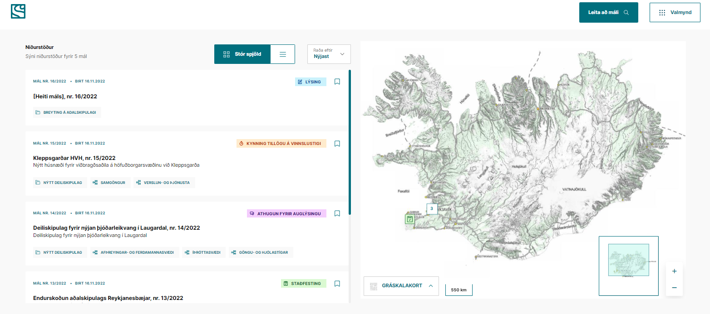
Gægst inn í gáttina: Opni vefurinn Málalisti og staðsetningar

Slide 10
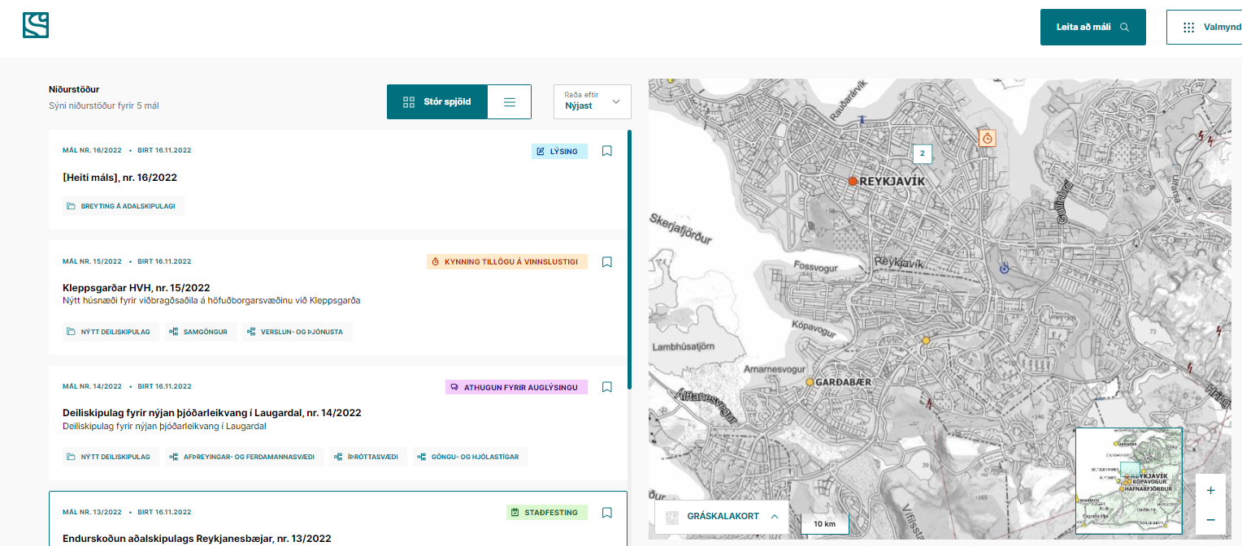
Gægst inn í gáttina: Opni vefurinn Málalisti og staðsetningar

Slide 11
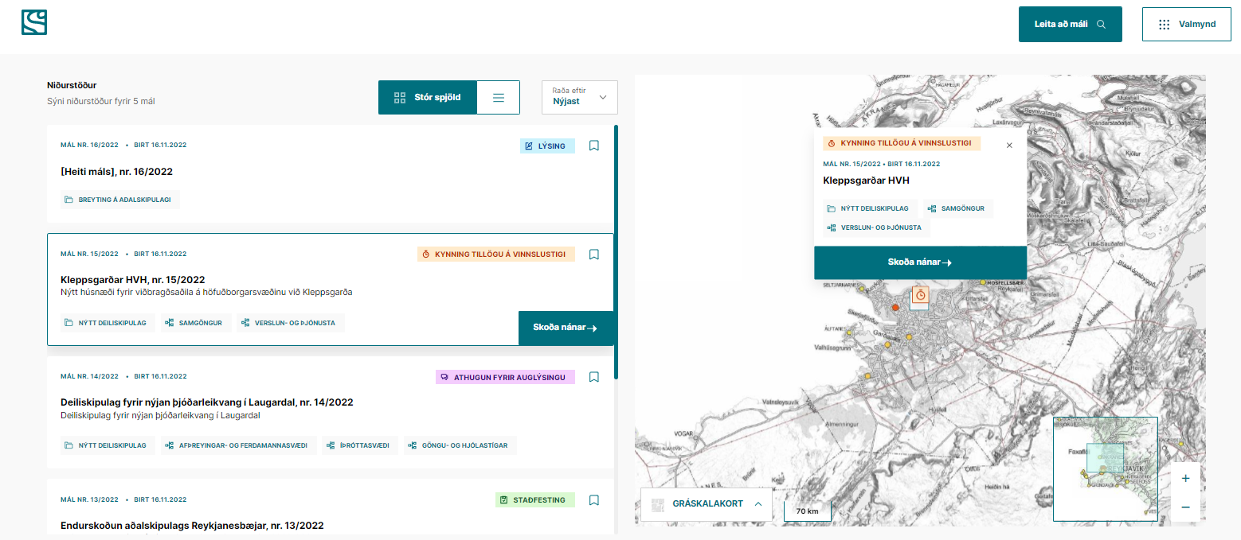
Gægst í gáttina: Opni vefurinn Málalisti og staðsetningar

Slide 12
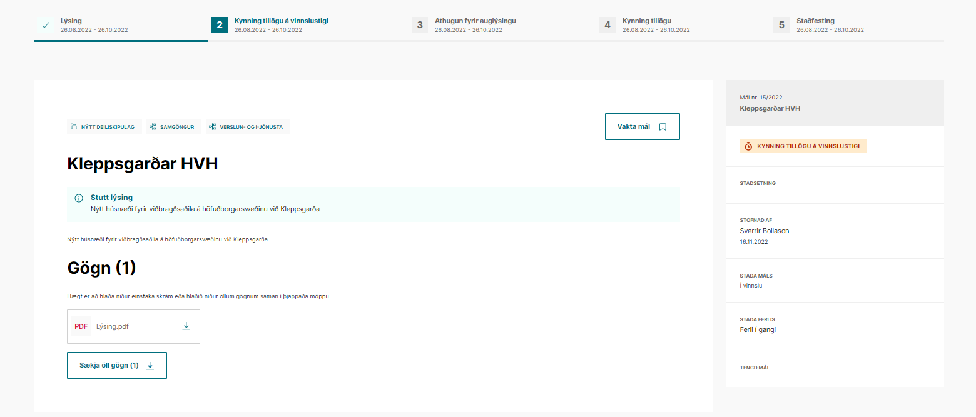

Slide 13
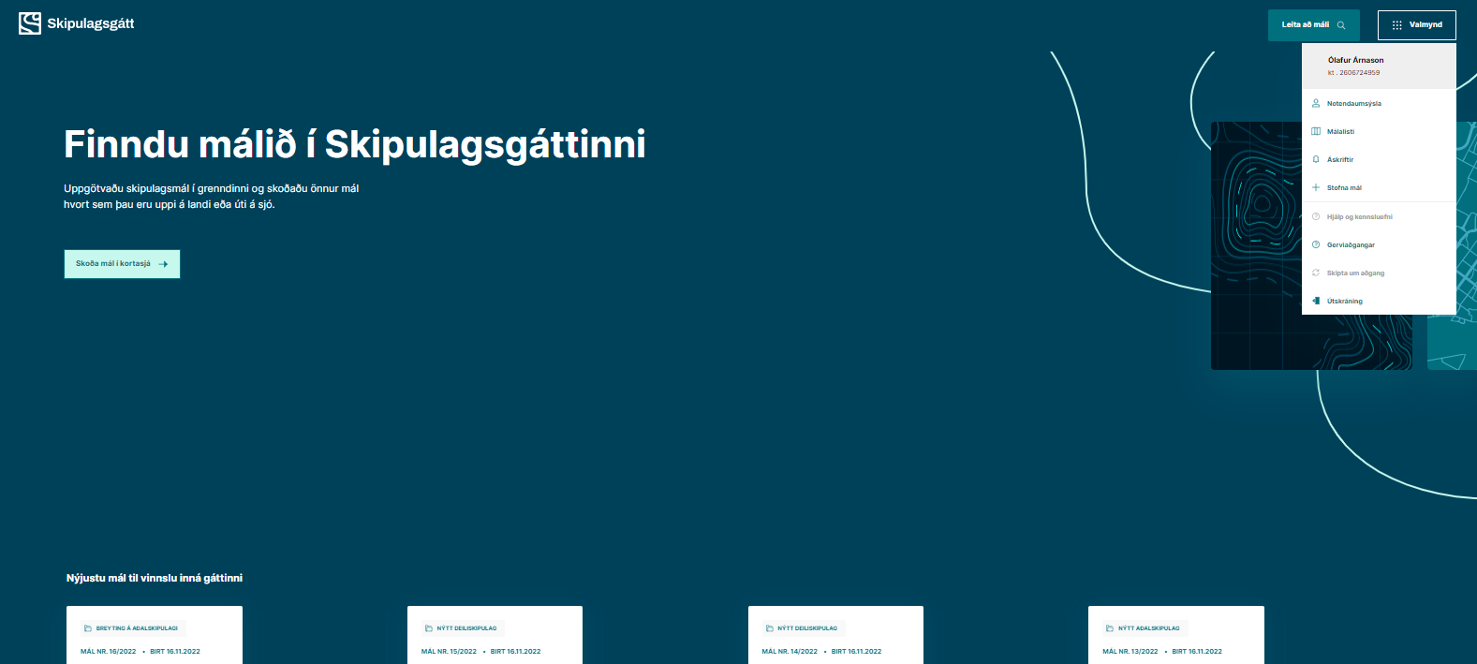
Skipulagsgáttin: Opni vefurinn Vöktun

Slide 14
Gægst í gáttina: Opni vefurinn Vöktun

Slide 15
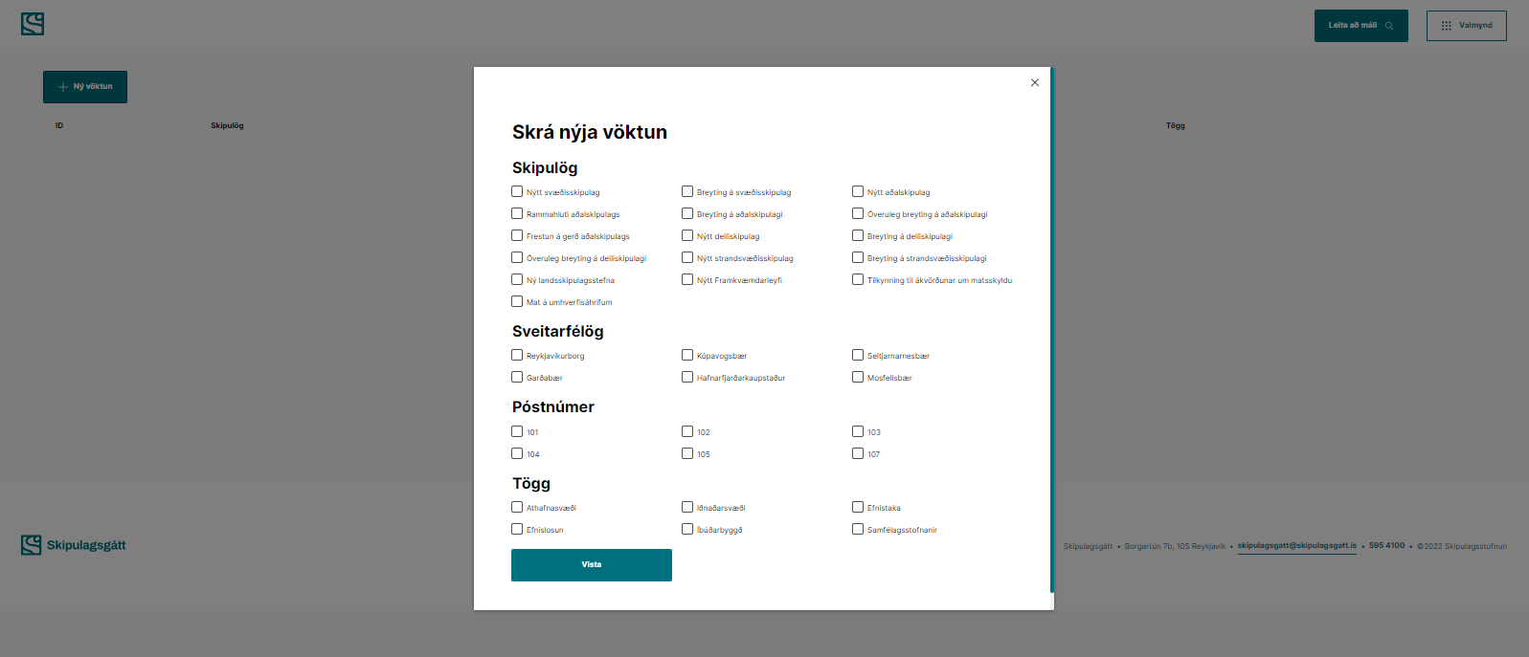
Skipulagsgáttin: Opni vefurinn Vöktun

Slide 16
Skipulagsgáttin: Stjórnborðið
Stofnun og umsýsla mála

Slide 17
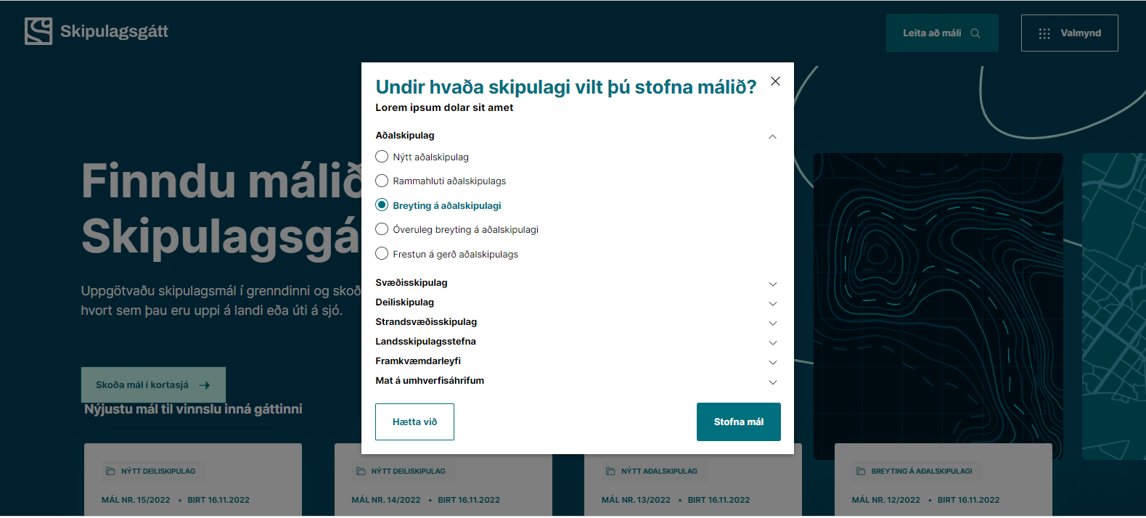
Hvernig virkar gáttin fyrir sveitarfélögin
Skipulagsgáttin: Stjórnborðið Stofnun og umsýsla mála

Slide 18
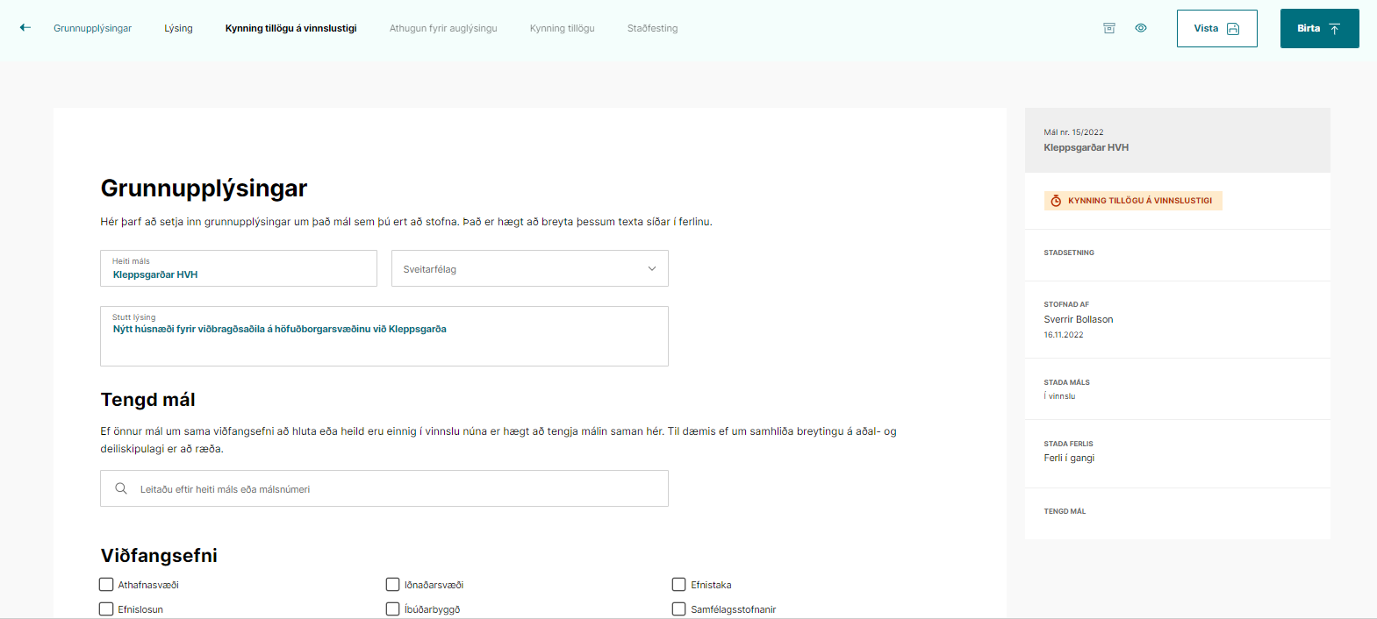
Skipulagsgáttin: Stjórnborðið Stofnun og umsýsla mála

Slide 19
Skipulagsgáttin: Stjórnborðið Stofnun og umsýsla mála

Slide 20
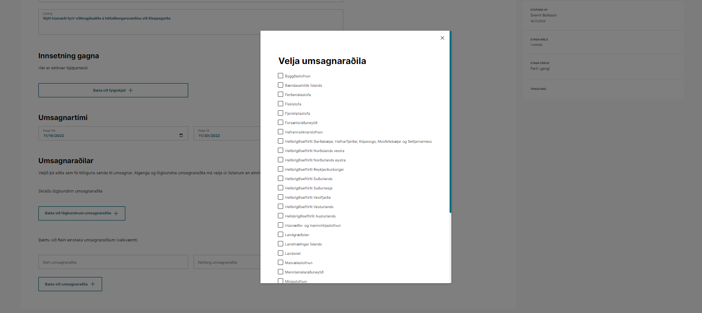
Skipulagsgáttin: Stjórnborðið Stofnun og umsýsla mála

Slide 21
Staðan á þróun
Í þessum fasa
Ýmislegt í slípun og notendaprófunum
Skrif á endanlegum texta gáttar
Leiðbeiningarefni og kynning
Skipulagsgáttin verður tekin í notkun í byrjun árs 2023
Í útgáfu 2 (hefst strax þegar útgáfa 1 er komin í loftið)
Áframhaldandi þróun byggð á notendaupplifun og prófunum
Ýmis virkni til frekari þæginda og skilvirkni fyrir notendur
Tengingar við málakerfi (vefþjónustulag)

Slide 22
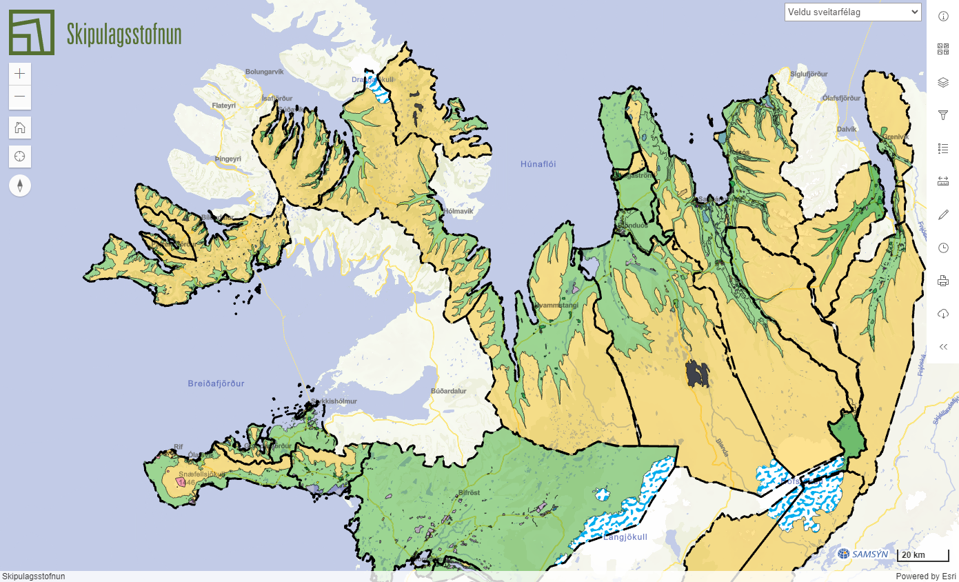
Stafrænt skipulag

Slide 23
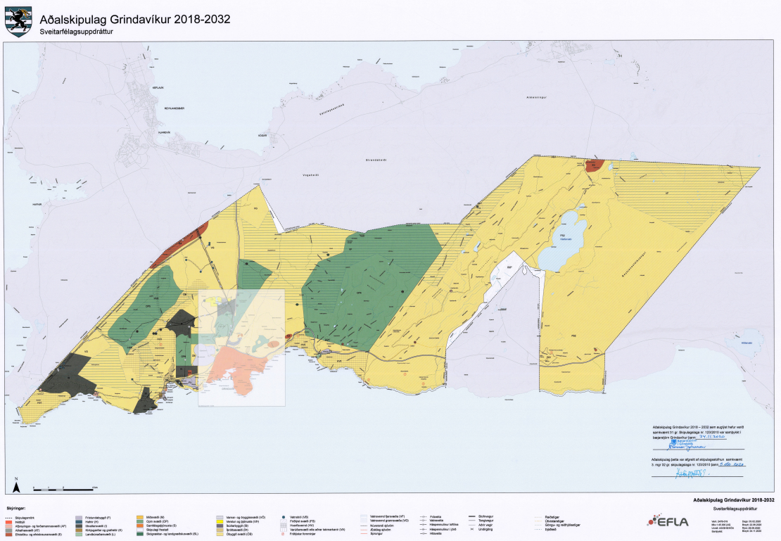
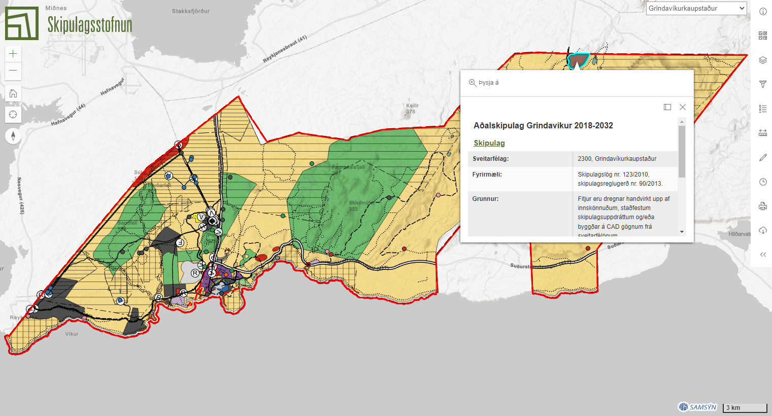
Stafrænt skipulag
Samkvæmt Skipulagslögum skulu svæðis- og aðalskipulagsáætlanir unnar á stafrænu formi og skilað á stafrænu formi til Skipulagsstofnunar frá og með 1. jan. 2020.
Samkvæmt lögunum mun hið sama gilda um deiliskipulag frá 1. janúar 2025
Heildaryfirsýn yfir skipulag óháð landfræðilegum mörkum - betra aðgengi að gögnum
Sveitarfélagsuppdráttur á pdf-formi
Stafræn gögn í vefsjá
Notes:
Fyrst örstutt um stafrænt skipulag og þróunina hingað til. Samkvæmt skipulagslögum skulu svæðis- og aðalskipulagsáætlanir unnar á stafrænu formi og skilað þannig til Skipulagsstofnunar frá og með 1. janúar 2020. Þetta kallar á nýtt verklag þar sem vinnan færist úr teiknikerfum í landupplýsingakerfi s.s. QGIS og ArcGIS. Þannig verður með tímanum til miðlægur gagnagrunnur með samræmdum skipulagsgögnum sem gefur betri heildarsýn fyrir allt landið og er öllum aðgengilegur, til dæmis í gegnum vefsjá og gagnagrunna.

Slide 24
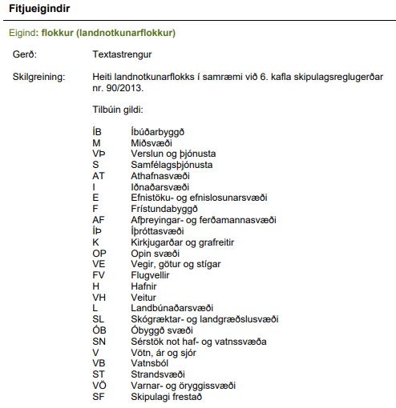
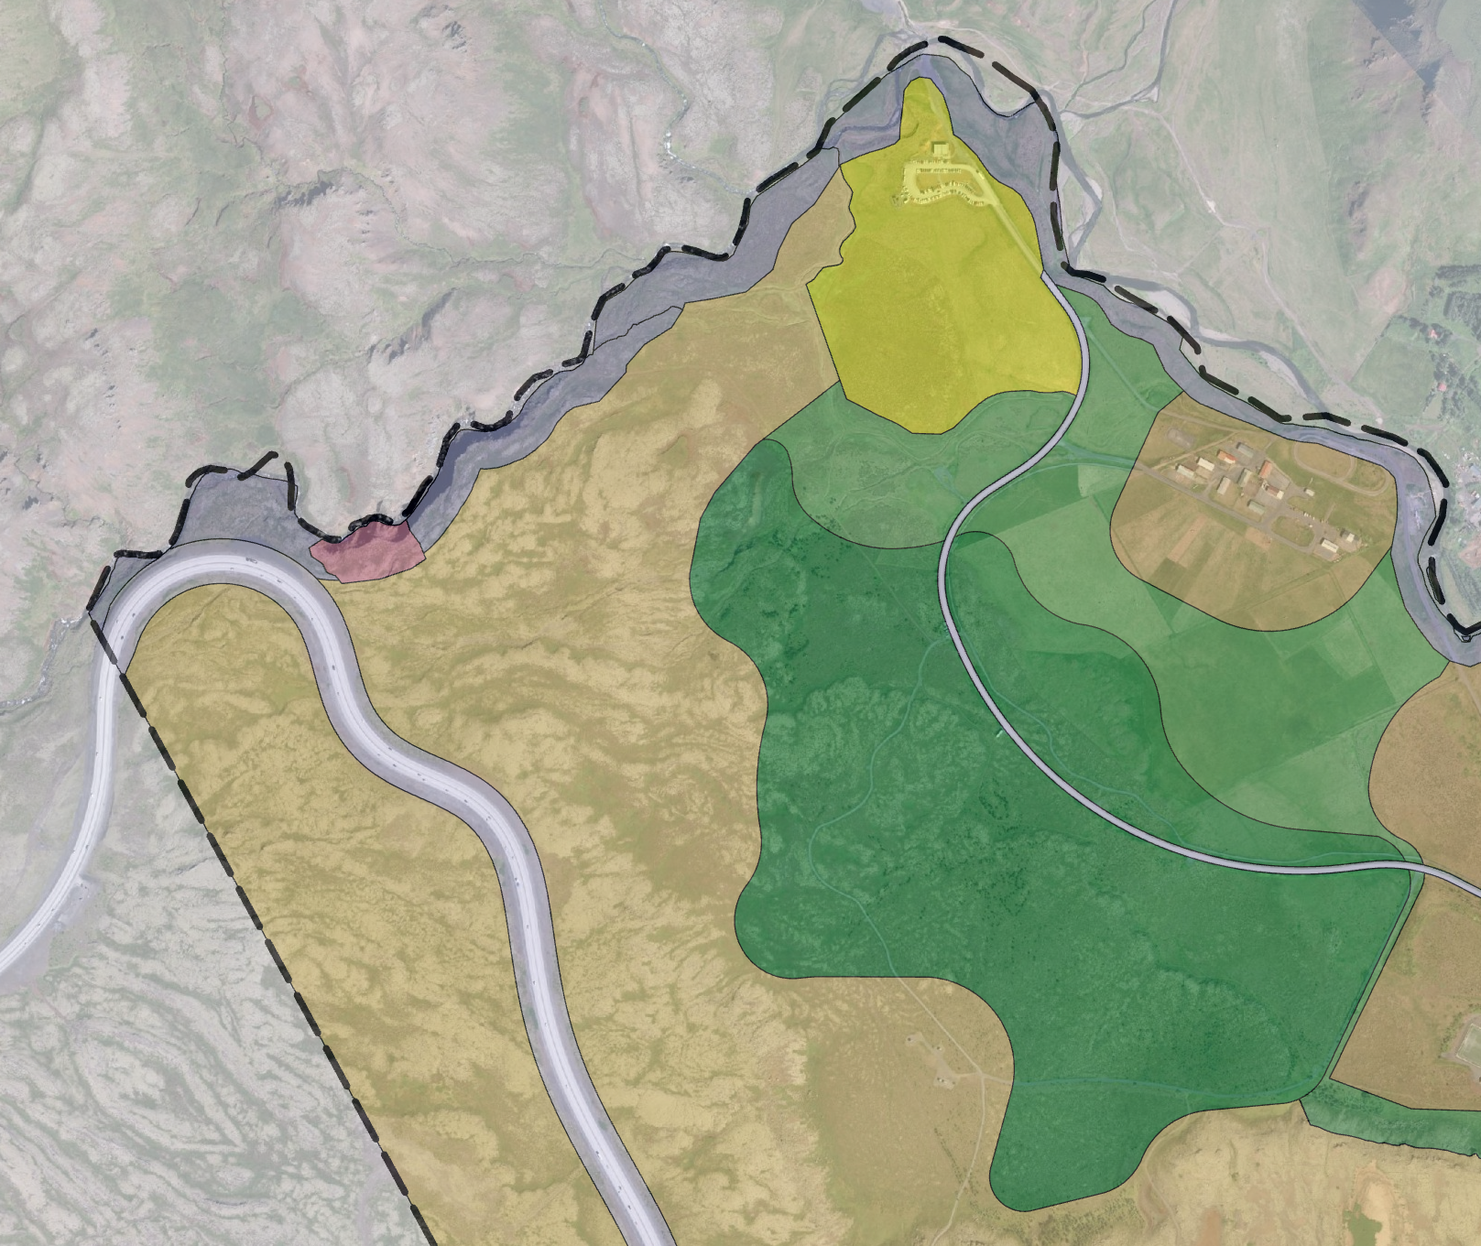
Stafrænt skipulag
Skipulagsgerð unnin á samræmdu landupplýsingaformi.
Auðveldar vinnu við skipulagsgerð sveitarfélaga og stefnumótun á landsvísu til lengri tíma.
Upplýsingar um landnotkun, stærðir og fleira vistað með landfræðilegri afmörkun á einum/sama stað.
Samræmi í mótun og framsetningu.
https://www.skipulag.is/skipulagsmal/um-skipulagskerfid/landupplysingar/
Notes:
Mikilvægt er að stafrænu skipulagsgögnin séu unnin á samræmdu formi. Til að tryggja þetta gaf Skipulagsstofnun, fyrir réttu ári síðan, út bæði gagnalýsingu og leiðbeiningar um gerð stafræns aðalskipulags. Undanfarið höfum við tekið á móti aðalskipulagsgögnum frá sveitarfélögum sem unnin eru eftir þessu nýja verklagi og er útkoman mjög góð. Til lengri tíma auðveldar stafrænt skipulag alla skipulagsgerð og sparar tíma við að finna teiknigrunna og grunngögn hjá öðrum. Það að upplýsingar um landnotkun, stærðir, ákvæði og fleira skuli vistaðar í töflu ásamt landfræðilegri afmörkun gefur kost á samræmi í mótun og framsetningu skipulagsgagna. Svo ekki sé talað um möguleikann á land- og tölfræðilegri greiningu á landsvísu, jafnvel í samhengi við sérstaka málaflokka, segjum t.d. húsnæðismáliu.

Slide 25
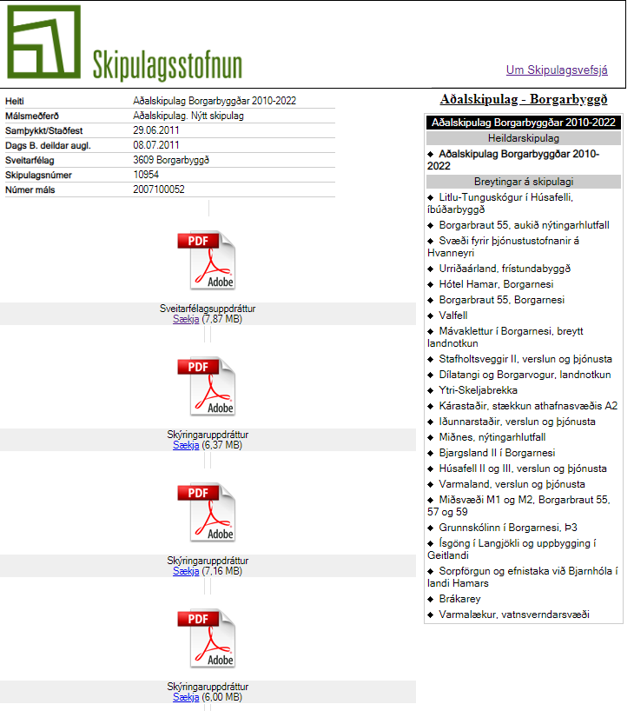
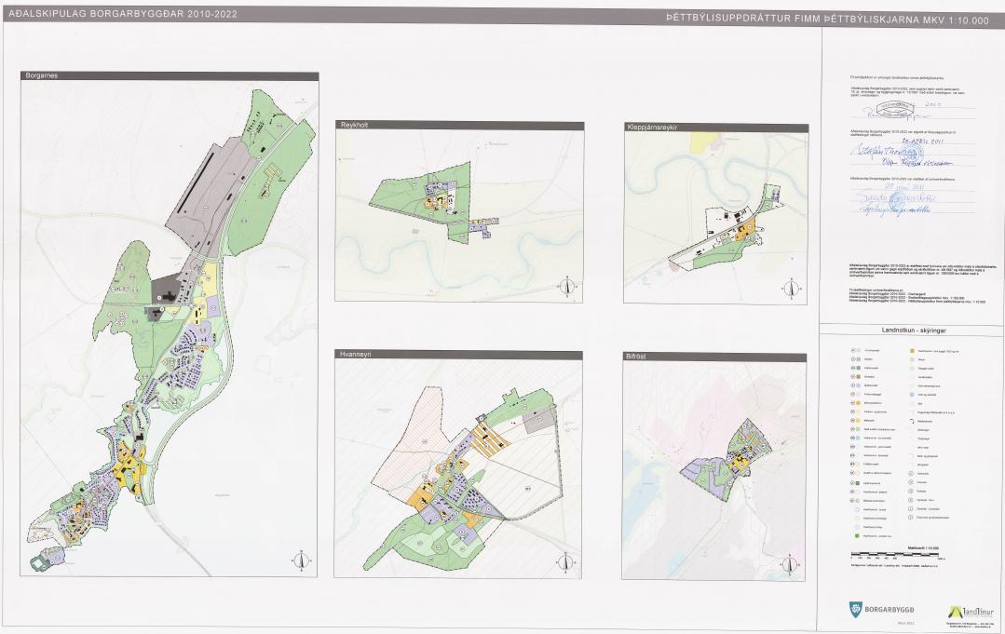
Skipulagssjá
map.is/skipulag
Notes:
Við þekkjum flest Skipulagssjána. Þar má nálgast öll samþykkt svæðis-, aðal- og deiliskipulög. Með því að smella á ákveðna afmörkun fást samþykkt skipulagsgögn, s.s. uppdrættir og greinargerðir á pdf-formi. Ef um breytingar á aðalskipulagi er að ræða kemur sömuleiðis upp listi sem vísar á fleiri pdf-skjöl. Þetta tól hefur gagnast okkur vel og mun gera það áfram meðan við fikrum okkur fram veginn.

Slide 26
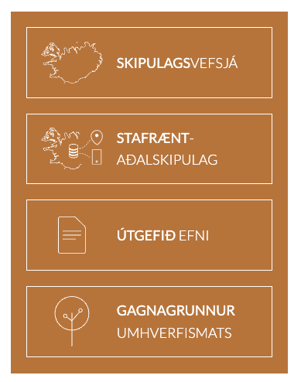
Aðalskipulagssjá
adalskipulagssja.skipulag.is
Notes:
En með tilkomu stafrænna gagna höfum við möguleika á að taka þetta skrefinu lengra og höfum nú opnað nýja vefsjá, Aðalskipulagssjá, þar sem öll stafræn aðalskipulagsgögn eru aðgengileg. Þetta er frumútgáfa (Beta) og alls ekki fullkomin þar sem hluti virkninnar er enn í vinnslu og gögnin af misjöfnum toga. Megnið af þeim gögnum sem við sjáum í vefsjánni í dag eru ýmist byggð á CAD-gögnum frá sveitarfélögum eða dregin upp handvirkt af innskönnuðum, staðfestum skipulagsuppdráttum. Nákvæmni slíkra gagna er takmörkuð enda upphaflega miðuð við mælikvarðann 1:100.000. Sömuleiðis vantar oft upplýsingar um stærðir, ákvæði og fleira. En hér sjáið þið vefslóðina og einnig vinstra megin hnappinn á heimasíðu Skipulagsstofnunar.

Slide 27
Aðalskipulagssjá - tólastikur
Notes:
Á tólastikunum má finna mörg hefðbundin tól sem flest ykkar ættu að kannast við, svo sem inn- og útþysjun, tól til að mæla, prenta og teikna, leitartól og skýringar. Við skulum ekki eyða frekari tíma í þau heldur skoða nánar aðra virkni.

Slide 28
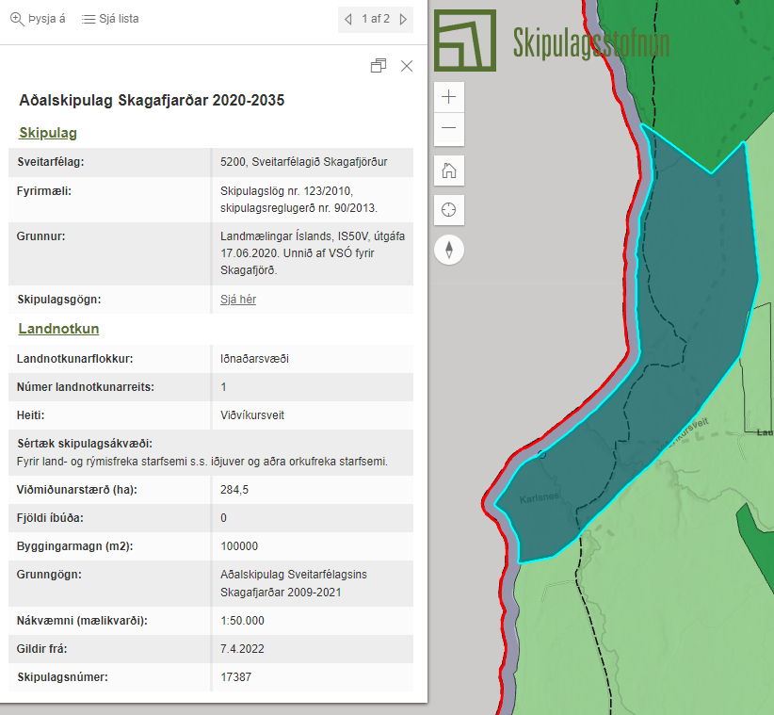
Aðalskipulagssjá - upplýsingar
Notes:
Þegar smellt er á fitju sprettur upp gluggi sem sýnir þau eigindi sem fylgja með gögnunum. Við sjáum efst upplýsingar um heildarskipulagið og fyrir neðan koma upplýsingar sem fylgja fitjunni. Þarna er á augabragði hægt að finna sértæk ákvæði, stærðir í hektörum, fjölda íbúða, byggingarmagn og margt fleira. Hér sést glögglega hversu mikilvægt það er að stafræn aðalskipulagsgögn séu unnin með samræmdum hætti samkvæmt gagnalýsingu og að allar upplýsingar fylgi með gögnunum.

Slide 29
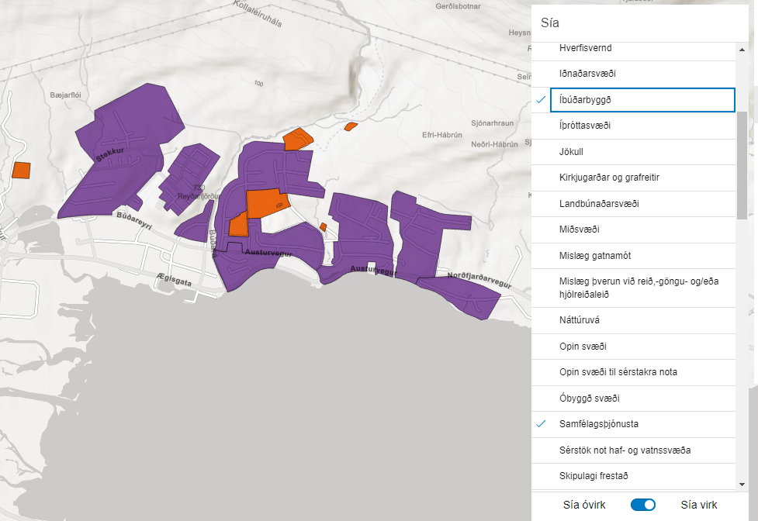
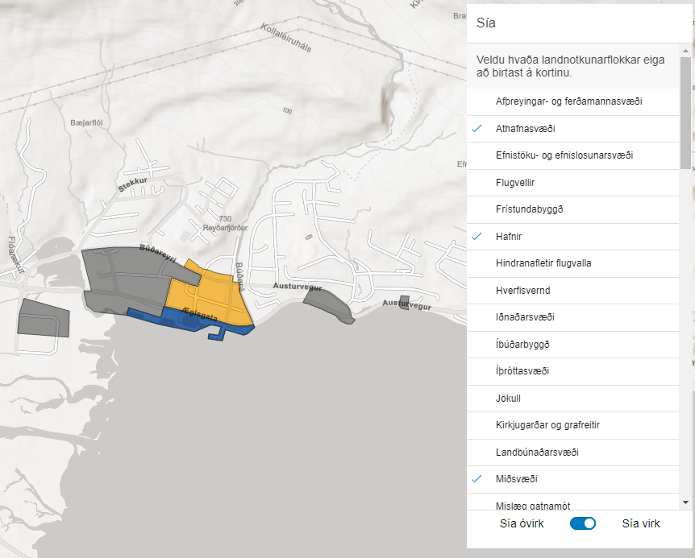
Aðalskipulagssjá - landnotkunarsía
Íbúðarbyggð og samfélagsþjónusta
Athafnasvæði, hafnir og miðsvæði
Notes:
Skemmtileg nýjung er að geta síað út ákveðna landnotkun og ákveðið að birta t.d. aðeins íbúðarbyggð og samfélagsþjónustu saman á kortinu eða einhverja aðra flokka að vild. Hægt er að kveikja og slökkva á síunni með einföldum hætti til að auðvelda skoðun gagnanna.

Slide 30
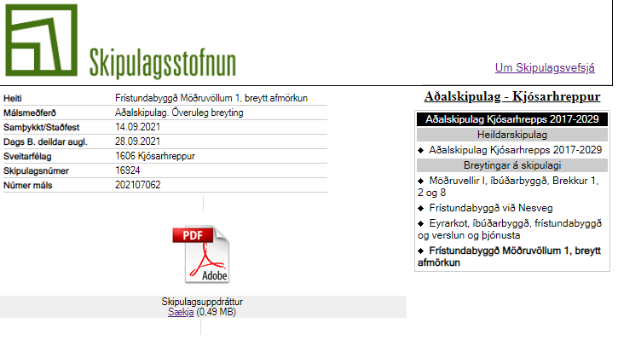
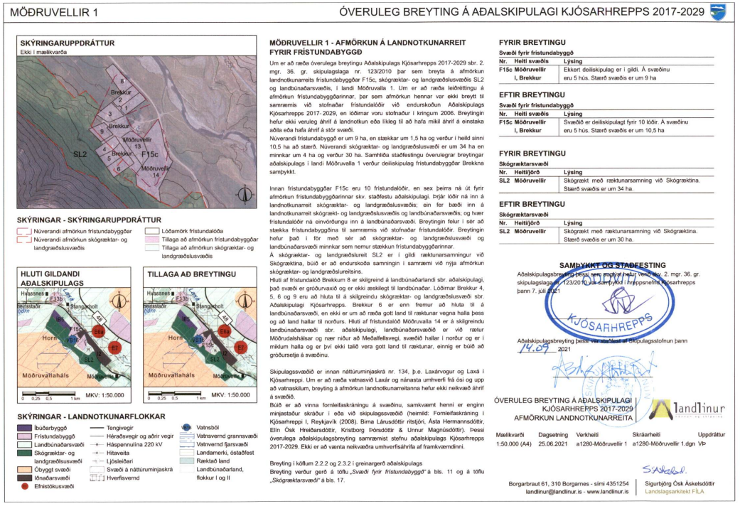
Aðalskipulagssjá - breytingasaga
Notes:
Breytingar verða á aðalskipulagi. Virkni sem kallast breytingasaga gefur okkur kost á að velja sveitarfélag og þá kemur upp listi með breytingum sem gerðar hafa verið á aðalskipulaginu. Í listanum er sömuleiðis i-hnappur sem vísar á skipulagsskjölin til nánari glöggvunar. Hér sjást til dæmis þrjár breytingar sem gerðar hafa verið í Kjósarhreppi.

Slide 31
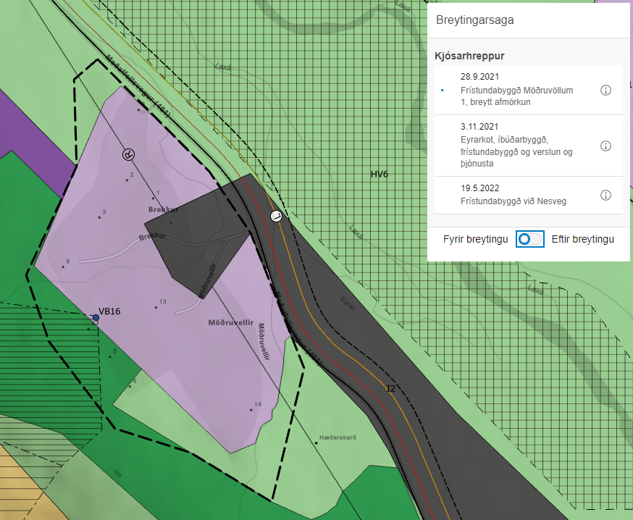
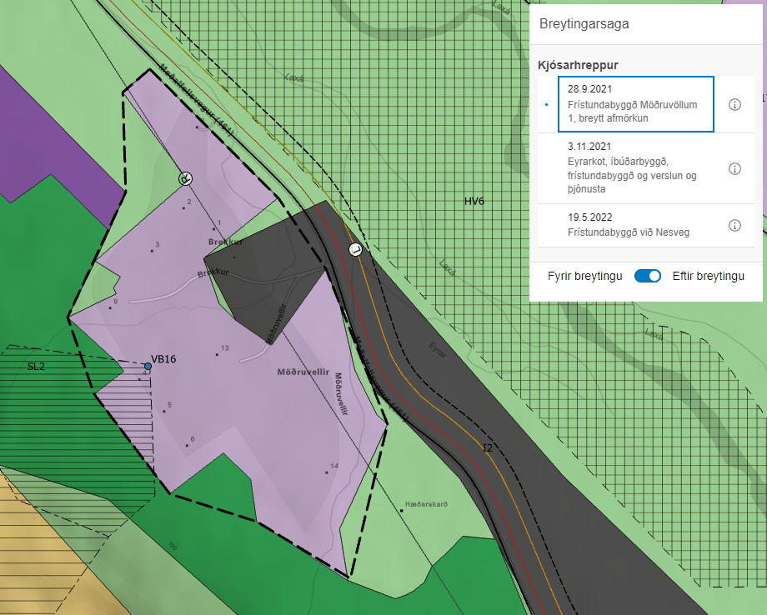
Aðalskipulagssjá - breytingasaga
Notes:
Við viljum geta skoðað meira en pdf-skjöl. Þegar smellt er á ákveðna breytingu zoomum við inn á það svæði sjálfkrafa og við getum séð hvernig skipulagið leit út bæði fyrir og eftir breytingu. Til viðmiðunar er hér hægra megin skjáskot af hefðbundnum skipulagsuppdrætti sem er í mælikvarða 1:50.000 og ekki alveg auðvelt að átta sig á breytingunni eins og hún lítur út þar. En til þess að halda gagnagrunninum þá er nauðsynlegt að breytingar á aðalskipulagi skili sér einnig til Skipulagsstofnunar á stafrænu formi.

Slide 32
Aðalskipulagssjá - niðurhal
Notes:
Þegar smellt er á niðurhalstólið byrjum við á að velja sveitarfélag. Þá kemur upp gluggi með hlekkjum sem vísa á þjappaðar skrár með annars vegar gögnum sem sýna aðalskipulagið eins og það er í dag, þ.e.a.s skipulag í gildi með þeim breytingum sem kunna að hafa orðið, og hins vegar með frumgögnum eins og þau berast okkur frá viðkomandi sveitarfélagi. Ætla má að þetta spari sveitarfélögum mikinn tíma við öflun og flokkun gagna og einfaldi alla vinnu við breytingar og endurskoðun á aðalskipulagi.

Slide 33
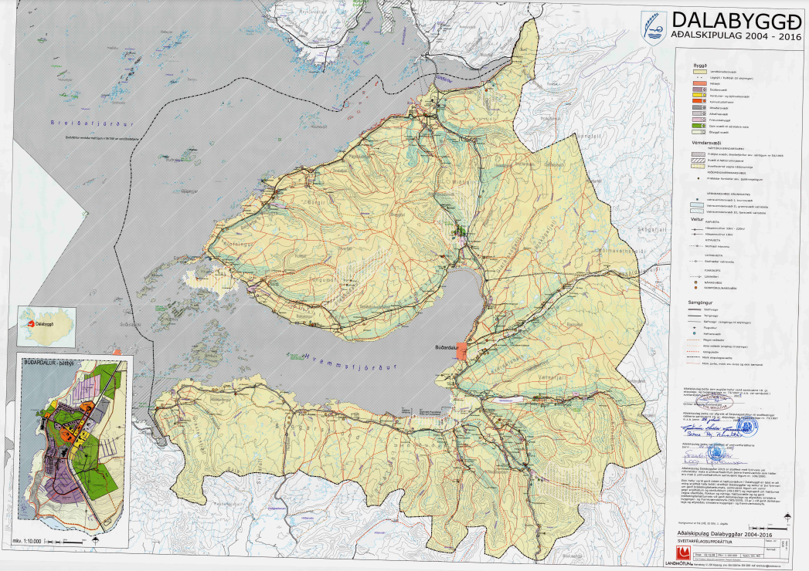
Aðalskipulagssjá - það sem ekki sést
Notes:
Þegar aðalskipulagssjá er opnuð sjást víða auð svæði. Þar eru ekki aðgengileg stafræn skipulagsgögn sem sakir standa en stöðugt er unnið að viðbótum. Þó er hægt, með því að smella á autt svæði, að kalla fram hlekk á skipulagsskjöl viðkomandi sveitarfélags og sækja sér skannaðan skipulagsuppdrátt. Vonandi fækkar þessum auðu svæðum hratt og örugglega.

Slide 34
Aðalskipulagssjá - á döfinni
Tölfræðilegar upplýsingar.
WMS/WFS þjónustur.
Setja inn nýlega staðfest aðalskipulag.
Lagfæra eldri gögn.
Ný útgáfa gagnalýsingar.
Athugasemdir: skipulag@skipulag.is merkt “Aðalskipulagssjá”
Samkvæmt skipulagslögum tökum við svo sambærilegt skref fyrir deiliskipulag og hefjum þá vegferð straxí upphafi árs 2023.
Notes:
Líkt og fram kom í upphafi er um fyrstu útgáfu aðalskipulagssjár að ræða. Við teljum ótvíræðan ávinning í því að hafa skipulagsgrunna á einum stað og unna með samræmdum hætti. Með því að opna á aðgengi aukum við einnig möguleika á nýtingu skipulagsgagna með áður óþekktum hætti. Þegar nýlega staðfest skipulagsgögn verða komin í gagnagrunninn og eldri gögn hafa verið lagfærð eins og kostur er þá skapast grundvöllur til að bæta við meiri virkni svo sem samantekt á tölfræðilegum upplýsingum, ítarlegri leitarmöguleikum, WMS og WFS þjónustum. Einnig munum við uppfæra gagnalýsinguna að einhverju leyti en það verða ekki miklar breytingar, helst fínpússning í samræmi við ábendingar sem hafa borist frá notendum en m.a. verði gert ráð fyrir að skila þurfi inn almennum skilmálum með stafrænum gögnum. Að lokum, við vitum af ýmsu sem má betur fara og fögnum öllum ábendingum og athugasemdum frá notendum sem mega berast á netfangið skipulag@skipulag.is, merkt Aðalskipulagssjá. Við erum að gera okkar besta!

